Slide 1


Санкт-Петербургское государственное бюджетное образовательное учреждение
«Санкт-Петербургский технический колледж управления и коммерции»
(СПб ГБПОУ «СПб ТКУиК»)
ВКР на тему: Организация работы склада предприятия торговли на примере ООО «Торговый охват»
Выполнил студент:______________
Проверил:_____________________
2025г.

Slide 2
Цель и задачи исследования
Цель: разработка мероприятий по совершенствованию деятельности складского хозяйства торгового предприятия.
Описать теоретические аспекты организации складского хозяйства в условиях цифровой экономики
Провести экономический анализ организации работы складского хозяйства
Разработать проект мероприятий по совершенствованию организации складской логистики торговой компании

Slide 3
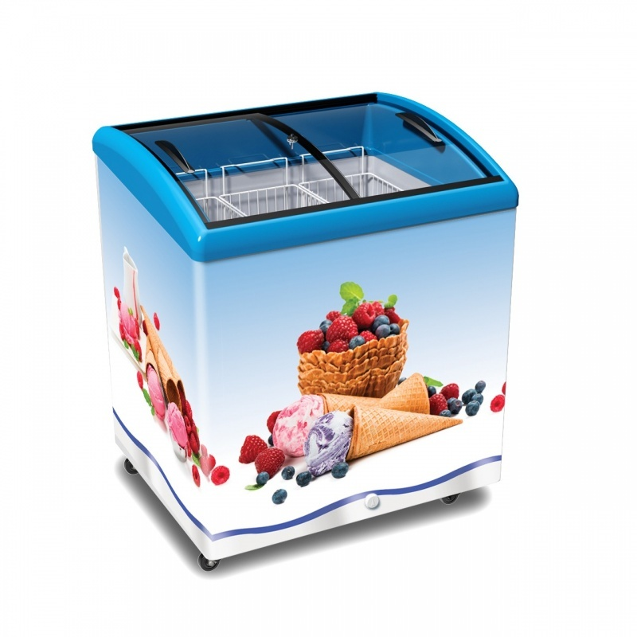

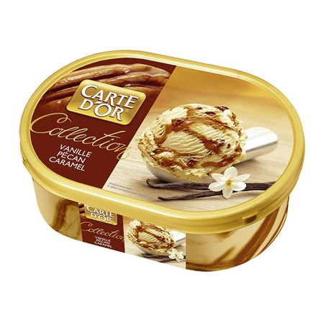
Объект и предмет исследования
Предмет исследования
Объект исследования
Предприятие торговли ООО «Торговый охват»
Организация работы склада предприятия торговли ООО «Торговый охват»

Slide 4
Актуальность темы исследования
В рамках этого проекта предусмотрены восемь федеральных программ: «Инфраструктура доступа к сети интернет», «Цифровые платформы в отраслях социальной сферы», «Искусственный интеллект», «Цифровое государственное управление», «Отечественные решения», «Прикладные исследования и перспективные разработки»,«Инфраструктура кибербезопасности» и «Кадры для цифровой трансформации». Таким образом, будущее отраслей экономики – за цифровой трансформацией и складская логистика не является исключением.
Ни одно предприятие по производству, сбыту товаров не может обойтись без места его хранения. Причем товар должен храниться правильно, сбываться вовремя и не «съедать» во время хранения долю дохода предпринимателя. Поэтому функционирование склада невозможно без организации правильной работы складского помещения – логистики. Склады являются важнейшими звеньями в цепочке поставок, служащими ключевыми узлами для хранения, управления и перемещения товара. Сегодня склады - это больше, чем просто складские помещения; это стратегические активы, которые могут способствовать успеху или неудаче бизнеса.
Актуальность темы исследования усугубляется также тем, что в последнее время широкую популярность в развитии складского хозяйства получили – цифровые технологии. Умные склады и цифровизация склада это не далекие перспективы, это сегодня, это сейчас. Любая компания, которая желает обеспечить высокое качество работы складского комплекса, еще вчера должна была задуматься о цифровизации и организации склада с «умом». В противном случае, качество работы и конкурентоспособность складского хозяйства будет снижаться, а это не лучшим образом отразиться на экономическом развитии логистической организации.

Slide 5
Теоретические аспекты исследования
В настоящее время, появляются все более современные технологии, позволяющие максимально автоматизировать складские операции и в комплексе сделать само складское помещение «умным». «Умный склад» сегодня - это комплекс технологий, который позволяет оптимально и максимально эффективно решать задачи складской логистики. В этом наборе процессы - объекты автоматизации - неразрывно связаны с инструментами автоматизации.
Основными элементами умных складов являются: WMS, контролирующие все процессы на складе от приемки до отправки продукции; роботы и манипуляторы, которые выполняют различные операции с грузами (сортировка, упаковка и т.д.); системы видеонаблюдения и контроля доступа, обеспечивающие безопасность; технологии Интернета вещей (IoT), позволяющие синхронизировать устройства и оборудование для мониторинга и сбора информации; RFID-система предполагает использование радиометок вместо традиционных маркировок.

Slide 6
Характеристика объекта исследования ООО «Торговый охват»
Генеральный директор
Карте д’Ор - мороженое эскимо сливочное ванильное с карамельным соусом в глазури Грецкий орех.
Карте д’Ор мороженое пломбир
Карте д’Ор замороженный десерт Банан Шоколад
Карте д’Ор замороженный десерт Малиновый чизкейк
Карте д’Ор замороженный десерт Арбузный Фреш
Карте д’Ор замороженный десерт Кокос и Шоколад
Карте д’Ор замороженный десерт Клубника
Карте д’Ор мороженое Бабл гам
Карте д’Ор замороженный десерт Манго
Карте д’Ор замороженный десерт Малина
Карте д’Ор замороженный десерт Фисташка
Карте д’Ор замороженный десерт Тройной шоколад
Карте д’Ор замороженный десерт Тирамису
Коммерческий директор
Главный бухгалтер
Начальник склада
Менеджер по закупкам
Водители
Кладовщики
Продавцы
Грузчики
Рисунок 1.Структура управления компании ООО «Торговый охват»
Охранник

Slide 7

Основные финансовые показатели
ООО «Торговый охват»

Slide 8
Оценка организации склада компании
ООО «Торговый охват»
Площадь склада: 150 м²
№ п/п | Функции | Описание
1 | Хранение продукции | Размещение товаров. Замороженные продукты размещают в специальных морозильных камерах, каждый отсек рассчитан на определённый объём. Продукты, которые не требует охлаждения, размещают на различных стеллажах. Соблюдение правил товарного соседства.
2 | Контроль температуры и влажности | Измерение параметров. Используют приборы-регистраторы для измерения температуры. Поддержание микроклимата. Для этого используют вентиляционные системы, осушители воздуха.
3 | Учет и инвентаризация | Автоматизация учёта. Для этого применяют терминалы сбора данных (ТСД) и программное обеспечение, которое позволяет считывать штрихкоды и RFID-метки, фиксировать остатки и перемещения товаров. Инвентаризация. Проводится для определения соответствия фактического наличия продукции данным в товароучётной программе: 1С. Это помогает выявить недостачи и излишки, предотвратить хищения.
4 | Прочие функции | Погрузочно-разгрузочные работы. Используют рампы и другое оборудование для сокращения времени работ. Имеются грузовые телеги для передвижения товаров, вилочный погрузчик. Применяется искусственный интеллект (ИИ) в телеграмм-канале компании. Этот бот помогает принимать заявки на товар, осуществлять погрузку и отгрузку товаров. Маркировка товаров. На каждом товаре размещают этикетку с датой заморозки, перетарки (при необходимости) и сроком годности. Регулярная уборка. Склад соответствует санитарно-гигиеническим нормам, на территории поддерживают чистоту и порядок.

Slide 9
Слабые места в организации склада компании ООО «Торговый охват»
Во-первых, на складе отсутствует система видеонаблюдения, а контроль осуществляется с помощью службы охраны. Это создает дополнительные расходы на оплату труда сотрудникам организации.
Во-вторых, на складе не применяются интеллектуальные системы для контроля температуры и влажности в помещении, замер температуры осуществляется с помощью устаревшего оборудования.
В-третьих, деятельность в части учета ТМЦ осуществляется в устаревшей программе 1С, которая имеет ряд недостатков.
В-четвертых, на складе не применяется искусственный интеллект, роботизация, блокчейн и прочие инновационные технологии.

Slide 10

Мероприятия и эффективность от совершенствования организации склада компании ООО «Торговый охват»
Внедрение облачного видеонаблюдения (компании «Faceter»)
Внедрение интеллектуальной системы контроля температуры и влажности (компании «ФростТехнолоджи»)
Внедрение WMS-системы для управления складом (TopLog WMS).

Slide 11
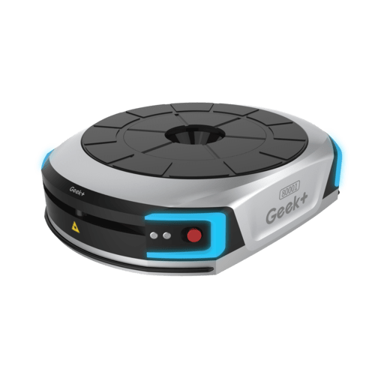

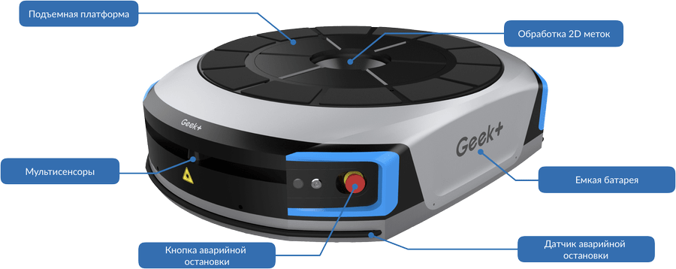
Спасибо за внимание!
Notes:
Спасибо за внимание!
Готова ответить на ваши вопросы и предложения.

